Slide 1

Segelflugtheorie SFCL
Kommunikation
COMMUNICATIONS
Version 2 vom 21.02.2025
Notes:
Version 2 vom 21.02.2025
Änderungen:
Folie 7 Bildaustausch
Folie 13 Textänderung „Radio und Information“
Kompletterneuerung und Hinzufügen Folien 14 bis 24
Kompletterneuerung und Hinzufügen Folien 27 bis 30
Kompletterneuerung und Hinzufügen Folien 33 bis 36

Slide 2
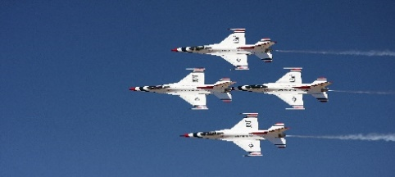
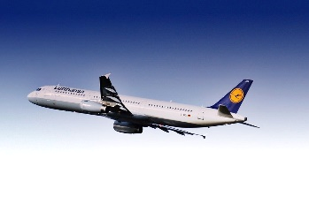
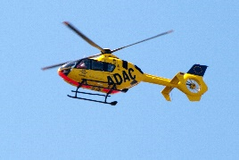
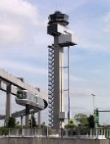
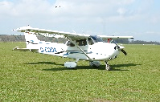
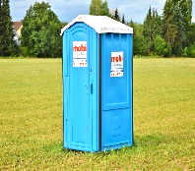
Hören, verstehen, reden
wingman make tree sixty right then return to bla bla
LH 734 descending FL65
LH 734 traffic ahead twelve o'clock 10 miles high speed
D Echo Delte Kilo Kilo pan pan pan pan pan pan engine failure
??
...kreuze Ihren Flugplatz in Flughöhe 800 ft
delta kilo juliett uniform lima Queranflug Piste 07
rollen sie zur Piste 25 über Alpha
D - KJUL
delta echo oscar vfr nach EDRC erbitte Rollinfo
delta 6144 abflugbereit
Moment noch...
Wozu Kommunikation lernen?

Slide 3
Kommunikation: Gliederung (SFCL)
4.1 Begriffsbestimmungen
Definitions
4.2 Sprechfunkverkehr bei VFR-Flügen
VFR communications
  4.2.1 Sprechfunkverkehr bei VFR-Flügen an unkontrollierten Flugplätzen
VFR communication at uncontrolled airfields
  4.2.2 Sprechfunkverkehr bei VFR-Flügen an kontrollierten Flugplätzen
VFR communication at controlled airfields
  4.2.3 Sprechfunkverkehr bei VFR-Flügen mit Flugverkehrskontrollstellen (auf Strecke)
VFR communication with ATC (en-route)
4.3 Standardbetriebsverfahren
General operating procedures
4.4 Wettermeldungen (VFR)
Relevant weather information terms (VFR)
4.5 Verfahren bei Ausfall der Sprechfunkverbindung
Action required to be taken in case of communication failure
4.6 Not- und Dringlichkeitsmeldungen
Distress and urgency procedures
4.7 Funkwellenausbreitung im VHF-Bereich, Frequenzbereiche
General principles of VHF propagation and allocation of frequencies
Hinweis: Einzelne Kartenausschnitte sind mit freundlicher Genehmigung der DFS bzw. der R. Eisenschmidt GmbH in dieses Kapitel übernommen.
4.0 Einleitung

Slide 4
4.2 Sprechfunkverkehr bei
VFR-Flügen
VFR communications
4.2 Sprechfunkverkehr

Slide 5
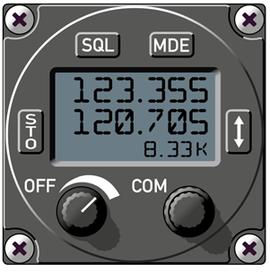
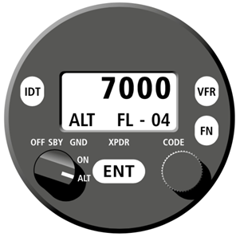
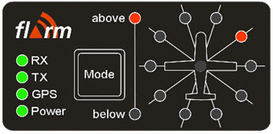
Sprechfunkverfahren bei VFR-Kommunikation
Sprachkommunikation über Funk
Datenkommunikation über Transponder und FLARM
4.2 Sprechfunkverfahren bei VFR-Kommunikation

Slide 6
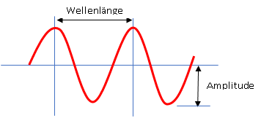
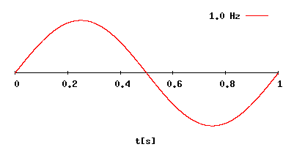
Sprechfunkverfahren bei VFR-Kommunikation
Wellen haben Wellenlänge und Amplitude.
Schallwellen sind Schwingungen der Luft.
Funkwellen sind elektromagnetische Wellen.
Die Frequenz (=Schwingungen pro Sekunde) wird in Hertz (Hz) gemessen.
1MHz sind 1.000.000 Schwingungen pro Sekunde.
4.2 Sprechfunkverfahren bei VFR-Kommunikation

Slide 7
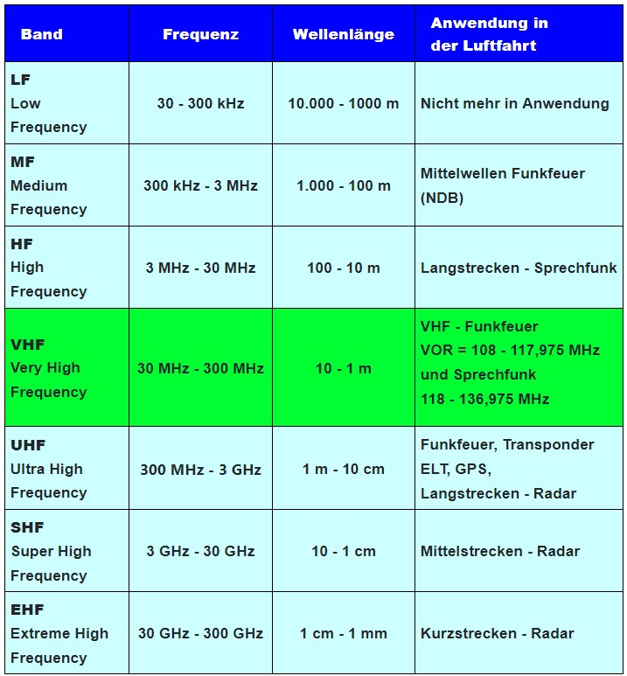
Sprechfunkverfahren bei VFR-Kommunikation
Sprechfunk:
VHF-COM-Band von 118 bis 137 MHz
früher: 25kHz Frequenzabstand
heute: 8,33kHz Frequenzabstand („Kanal“)
Beispiele:
Notfrequenz 121,500 MHz
Straubing Information: (Kanal) 127,155
4.2 Sprechfunkverfahren bei VFR-Kommunikation

Slide 8
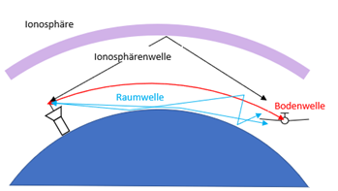
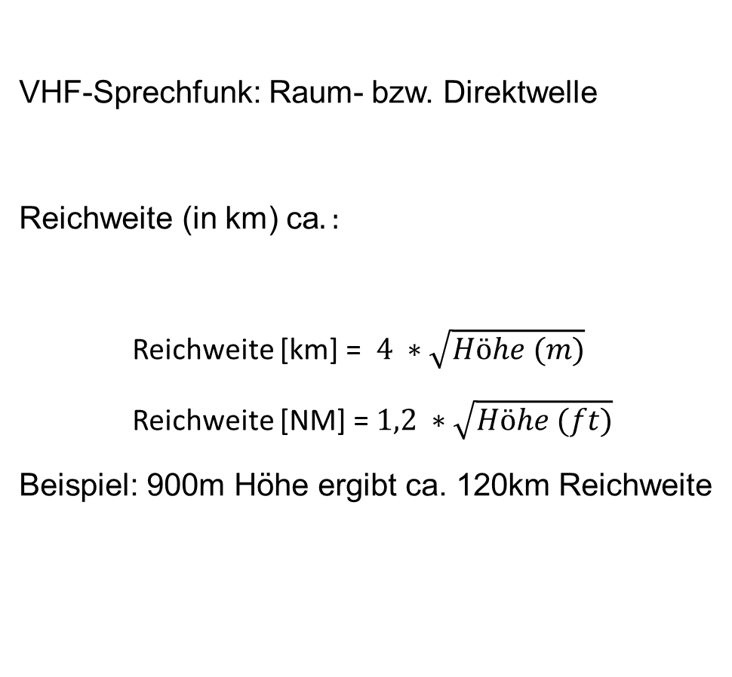
Sprechfunkverfahren bei VFR-Kommunikation
VHF-Sprechfunk: Raum- bzw. Direktwelle
Reichweite (in km) ca$.:$
Reichweite [km] =$4 ∗\sqrt{Höhe (m)}$
Reichweite [NM] =$1,2 ∗\sqrt{Höhe (ft)}$
Beispiel: 900m Höhe ergibt ca. 120km Reichweite
4.2 Sprechfunkverfahren bei VFR-Kommunikation

Slide 9

Sprechfunkverfahren bei VFR-Kommunikation
Transponder (Transmitter + Responder)
SERA.13001 Betrieb eines SSR-Transponders
a) Verfügt das Luftfahrzeug über einen betriebsfähigen SSR-Transponder, hat der Pilot den Transponder während des Fluges durchgängig zu betreiben, unabhängig davon, ob sich das Luftfahrzeug innerhalb oder außerhalb eines Luftraums befindet, in dem Sekundärrundsichtradar (SSR) für Zwecke des Flugverkehrsdienstes verwendet wird.
(Ausnahme bei reinem Batteriebetrieb)
D.h in Kurzform: Der Transponder muss immer eingeschaltet werden.
Vermeidet Kollisionen mit Verkehrsflugzeugen u.a. durch Interaktion mit ACAS/TCAS-Systemen!
4.2 Sprechfunkverfahren bei VFR-Kommunikation

Slide 10
Sprechfunkverfahren bei VFR-Kommunikation
Mode A sendet nur den eingestellten, vierstelligen Code (Squawk) (Schalter „ON“)
Mode C überträgt die Flughöhe (in FL)
Mode A/C sendet den vierstelligen Code und die Höhe (Schalter „ALT“)
Mode S sendet zusätzlich einen eindeutigen 24-Bit-Identifikationscode und ggf. weitere Informationen (z.B. Positionsdaten über ADS-B)
(Höhe, Schalter „ALT“)
IDENT darf nur nach Aufforderung durch ATC genutzt werden
4.2 Sprechfunkverfahren bei VFR-Kommunikation

Slide 11
Sprechfunkverfahren bei VFR-Kommunikation
Besondere Transpondercodes (SQUAWKS)
7000 für das VFR-Fliegen ohne Verbindung zu ATC und Aufforderung einen bestimmten Squawk zu schalten
7500 Code Entführung
7600 Code Verlust des Funkkontakts
7700 Code Notfall
4.2 Sprechfunkverfahren bei VFR-Kommunikation

Slide 12
4.2.1 VFR-Kommunikation auf unkontrollierten Flugplätzen
VFR communications on uncontrolled airfields
4.2 Sprechfunkverkehr

Slide 13
VFR-Kommunikation auf unkontrollierten Flugplätzen
unkontrollierter Verkehr: fliegt ohne Freigaben, bekommt nur Informationen und Empfehlungen
Rufzeichen der Funkstelle unkontrollierter Flugplätze: „Radio“ z.B. „Dingolfing Radio“
unkontrollierte Flugplätze mit AFISO: „Information“ z.B. „Straubing Information“
eigenes Rufzeichen: eigenes Kennzeichen z.B. „D-1234“ oder „D-KABC“
4.2 Sprechfunkverfahren bei VFR-Kommunikation

Slide 14
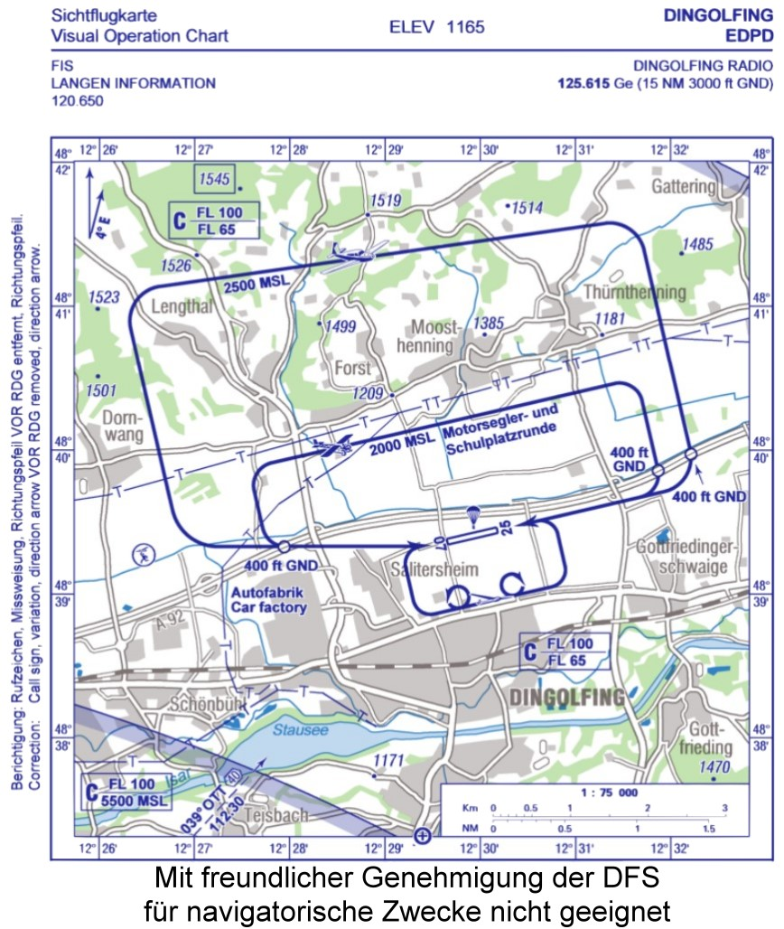
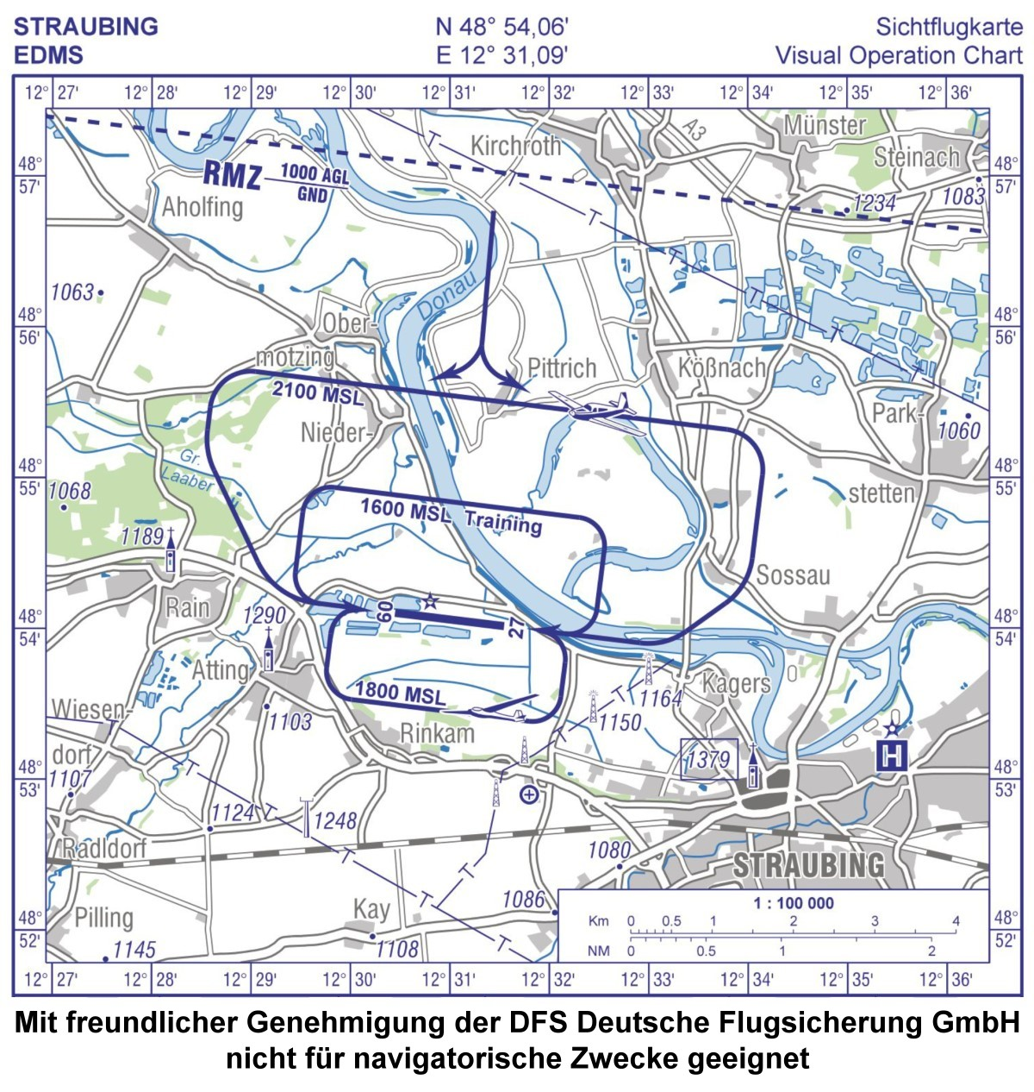
VFR-Kommunikation auf unkontrollierten Flugplätzen
Flugplätze: Informationen in der AIP
Segelfluggelände:
für Informationen direkt
an den Betreiber wenden!
4.2 Sprechfunkverfahren bei VFR-Kommunikation

Slide 15
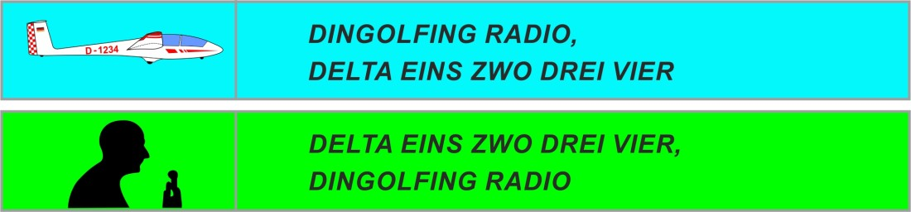
VFR-Kommunikation auf unkontrollierten Flugplätzen
Einleitungsanruf Station „Radio“
4.2 Sprechfunkverfahren bei VFR-Kommunikation

Slide 16
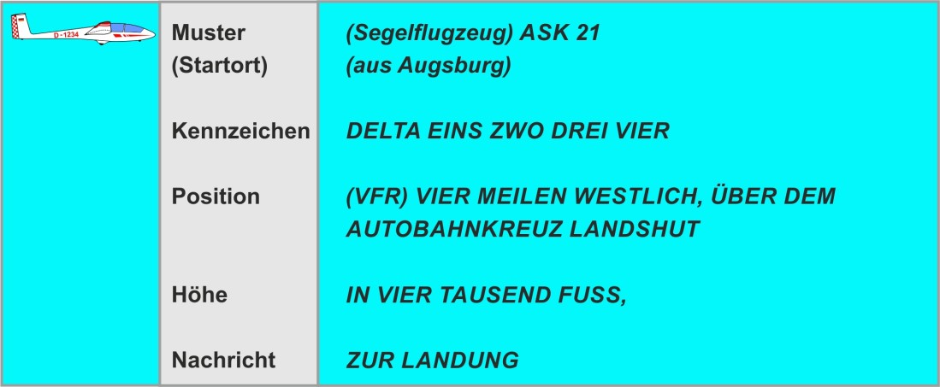
VFR-Kommunikation auf unkontrollierten Flugplätzen
4.2 Sprechfunkverfahren bei VFR-Kommunikation

Slide 17
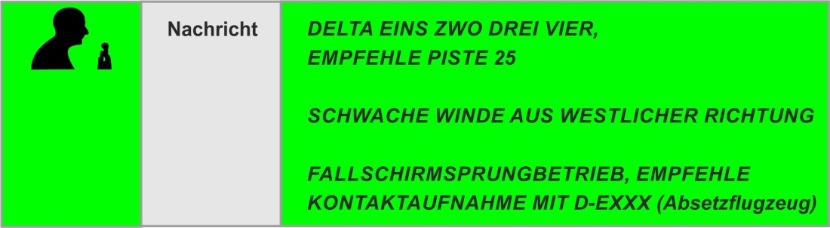
VFR-Kommunikation auf unkontrollierten Flugplätzen
4.2 Sprechfunkverfahren bei VFR-Kommunikation

Slide 18
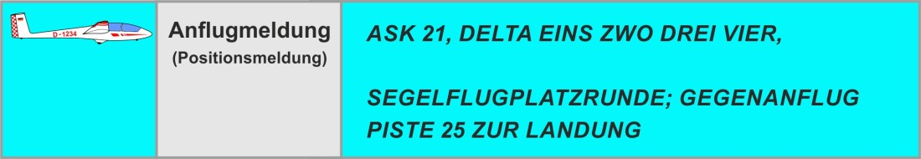
VFR-Kommunikation auf unkontrollierten Flugplätzen
4.2 Sprechfunkverfahren bei VFR-Kommunikation

Slide 19
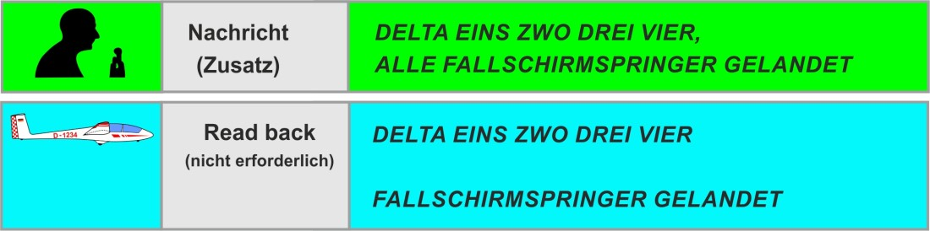
VFR-Kommunikation auf unkontrollierten Flugplätzen
4.2 Sprechfunkverfahren bei VFR-Kommunikation

Slide 20
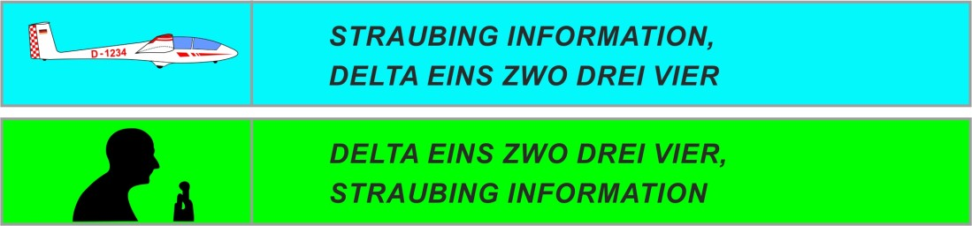
VFR-Kommunikation auf unkontrollierten Flugplätzen
Einleitungsanruf Station „Information“
4.2 Sprechfunkverfahren bei VFR-Kommunikation

Slide 21
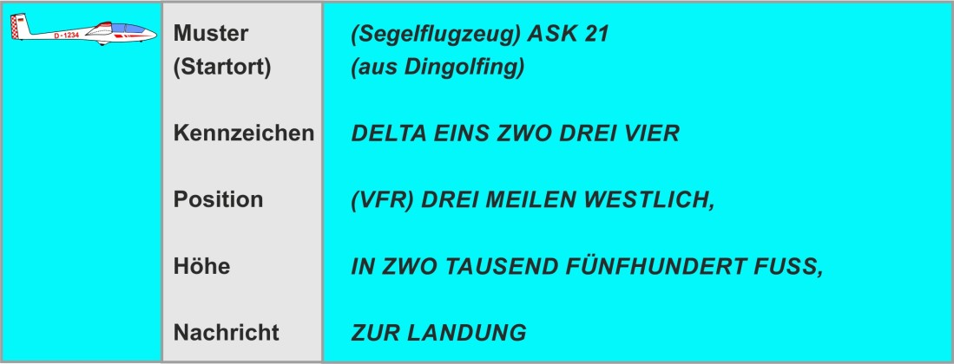
VFR-Kommunikation auf unkontrollierten Flugplätzen
4.2 Sprechfunkverfahren bei VFR-Kommunikation

Slide 22
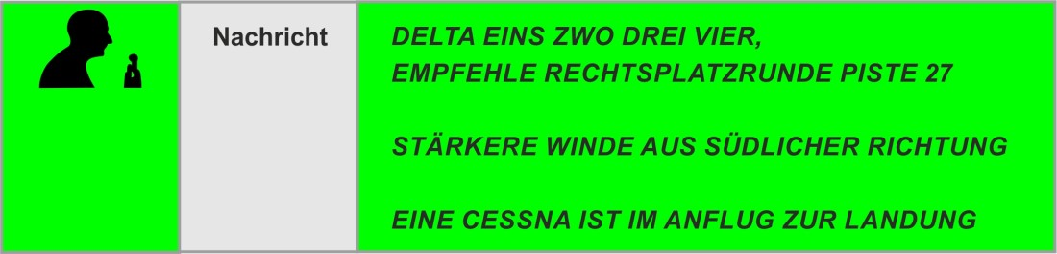
VFR-Kommunikation auf unkontrollierten Flugplätzen
4.2 Sprechfunkverfahren bei VFR-Kommunikation

Slide 23
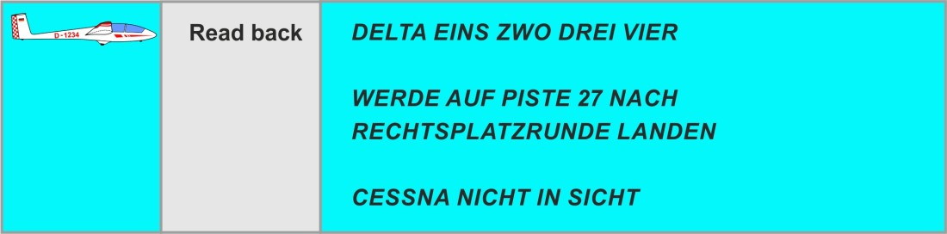
VFR-Kommunikation auf unkontrollierten Flugplätzen
4.2 Sprechfunkverfahren bei VFR-Kommunikation

Slide 24
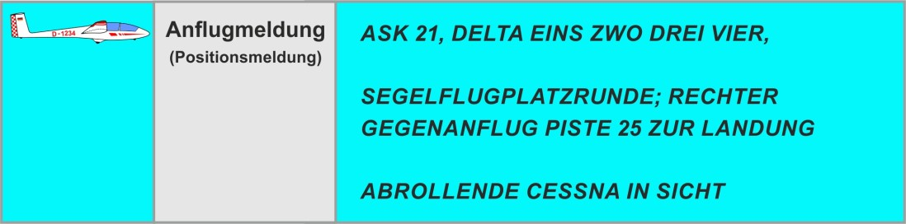
VFR-Kommunikation auf unkontrollierten Flugplätzen
4.2 Sprechfunkverfahren bei VFR-Kommunikation

Slide 25
4.2.2 VFR-Kommunikation auf kontrollierten Flughäfen
VFR communications on controlled airports
4.2 Sprechfunkverkehr

Slide 26
VFR-Kommunikation auf kontrollierten Flughäfen
Rufzeichen von Flugsicherungsstellen: „Radar“, „Turm“, „Rollkontrolle“ z.B. „Augsburg Turm“
Flugsicherungsstellen geben Informationen und Freigaben
Immer ganz zurückgelesen werden müssen:
Freigaben und Anweisungen
Transpondercodes
Betriebspiste
Höhenmessereinstellungen
Frequenzen bzw. Kanäle
Aufforderungen wie „melden Sie XY“ können auch mit „WILCO“ (will comply) bestätigt werden.
4.2 Sprechfunkverfahren bei VFR-Kommunikation

Slide 27
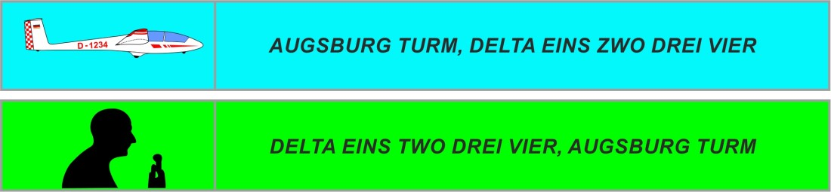
VFR-Kommunikation auf kontrollierten Flughäfen
4.2 Sprechfunkverfahren bei VFR-Kommunikation

Slide 28
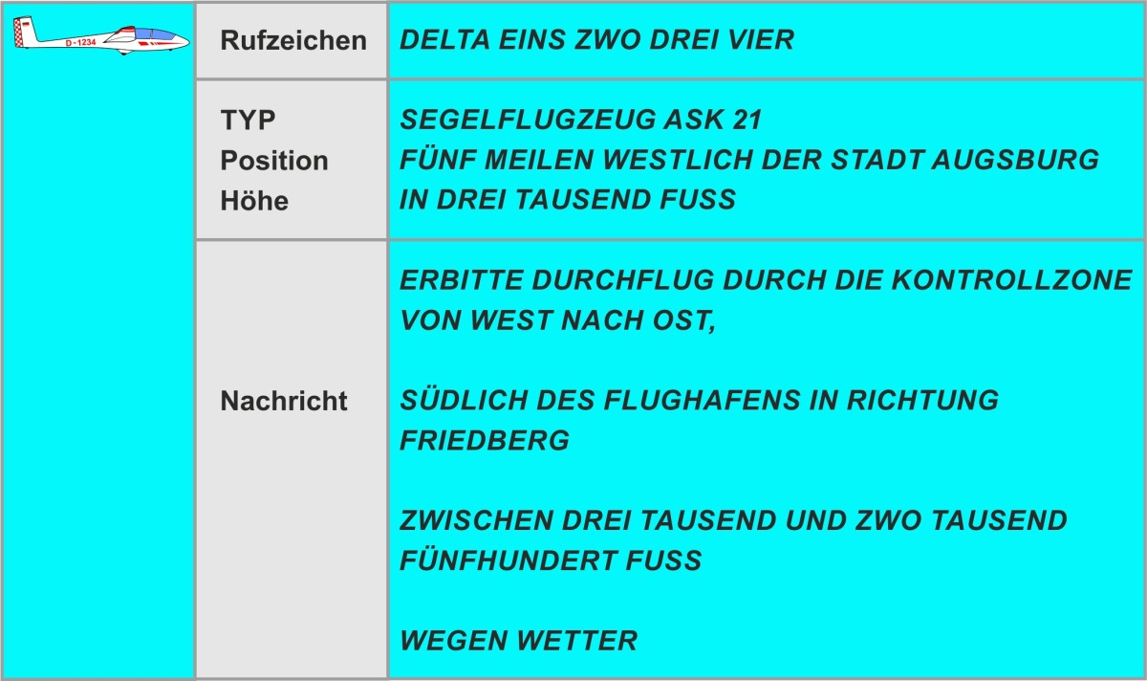
VFR-Kommunikation auf kontrollierten Flughäfen
4.2 Sprechfunkverfahren bei VFR-Kommunikation

Slide 29
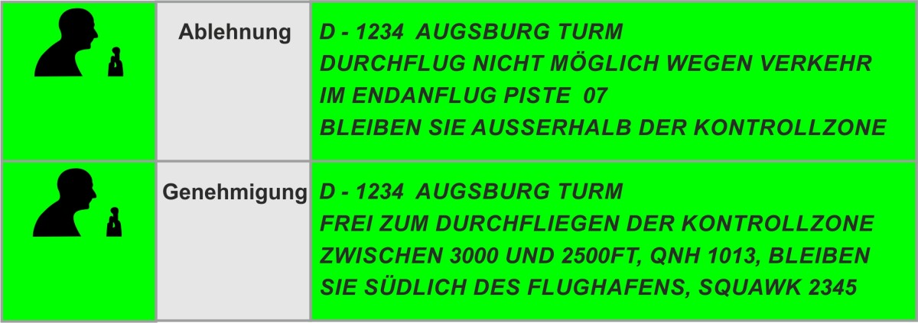
VFR-Kommunikation auf kontrollierten Flughäfen
4.2 Sprechfunkverfahren bei VFR-Kommunikation

Slide 30
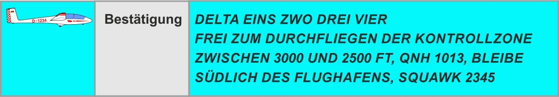
VFR-Kommunikation auf kontrollierten Flughäfen
4.2 Sprechfunkverfahren bei VFR-Kommunikation

Slide 31
4.2.3 VFR-Kommunikation mit ATC (enroute)
VFR communications with ATC (enroute)
4.2 Sprechfunkverkehr

Slide 32
VFR-Kommunikation mit ATC (enroute)
FIS (Flight Information Service)
in Deutschland „Langen Information“
kann z.B. Informationen geben über
  den Status von Beschränkungsgebieten
  den Status von zeitweise aktiven Lufträumen
  Wetter
  andere Luftfahrzeuge (Verkehrsinformationen)
4.2 Sprechfunkverfahren bei VFR-Kommunikation

Slide 33
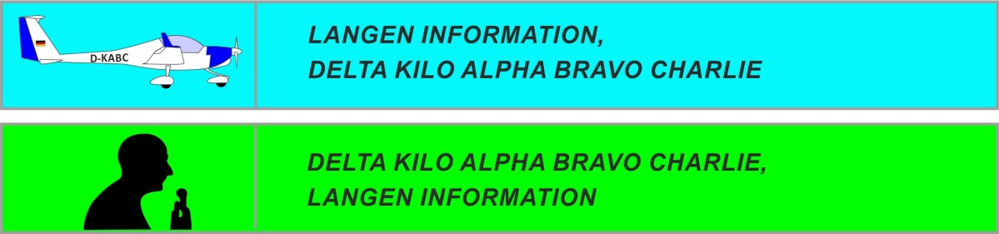
VFR-Kommunikation mit ATC (enroute)
4.2 Sprechfunkverfahren bei VFR-Kommunikation

Slide 34
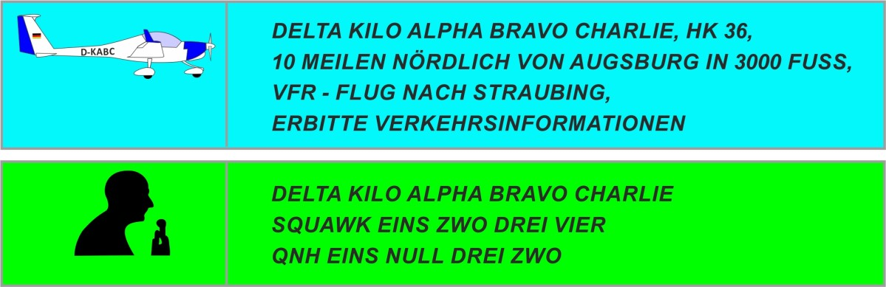

VFR-Kommunikation mit ATC (enroute)
4.2 Sprechfunkverfahren bei VFR-Kommunikation

Slide 35
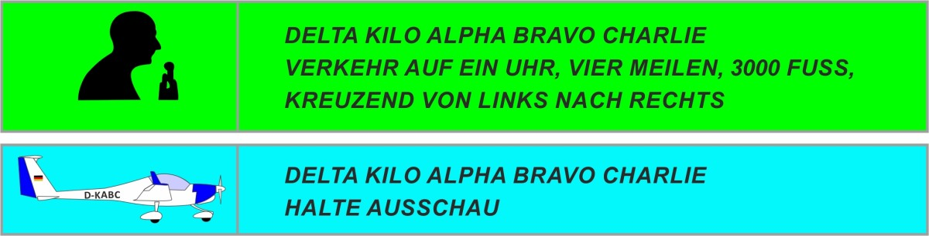
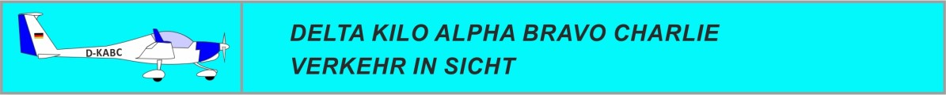
VFR-Kommunikation mit ATC (enroute)
4.2 Sprechfunkverfahren bei VFR-Kommunikation

Slide 36
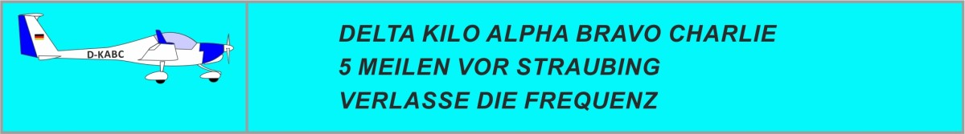

VFR-Kommunikation mit ATC (enroute)
4.2 Sprechfunkverfahren bei VFR-Kommunikation

Slide 37
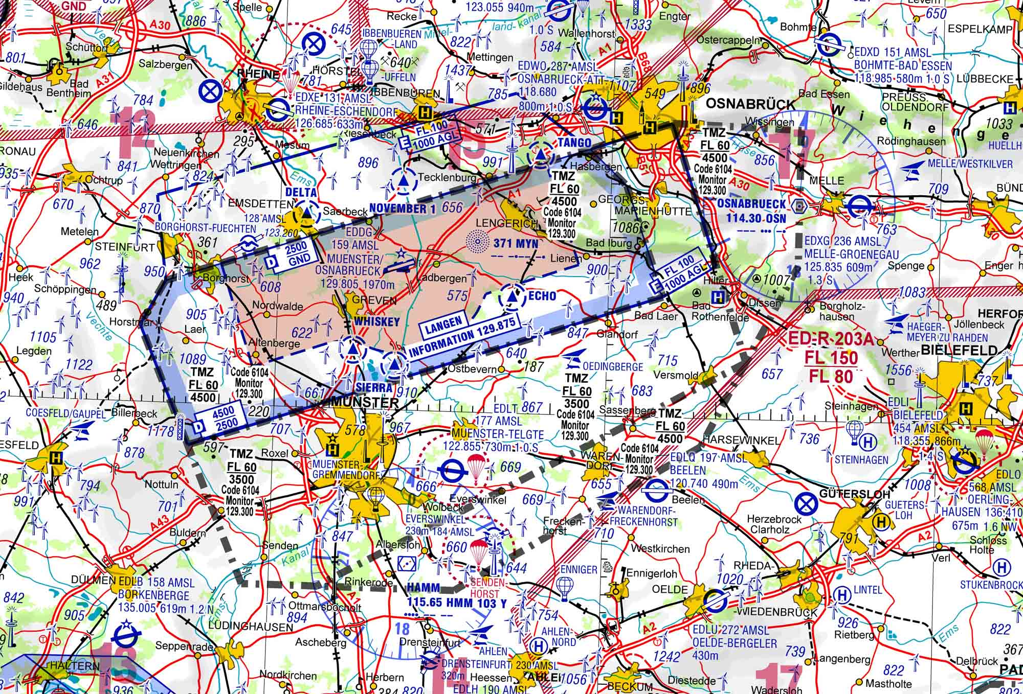
VFR-Kommunikation mit ATC (enroute)
TMZ
Transponder Mandatory Zones um
einige weniger stark frequentierte
Verkehrsflughäfen:
Verpflichtung zum Betrieb des Transponders
mit dem veröffentlichtem Squawk
UND
Hörbereitschaft auf der
veröffentlichten Frequenz.
Höhenbegrenzungen beachten!
mit freundlicher Genehmigung der DFS Deutsche Flugsicherung GmbH.
Nicht für navigatorische Zwecke geeignet
4.2 Sprechfunkverfahren bei VFR-Kommunikation

Slide 38
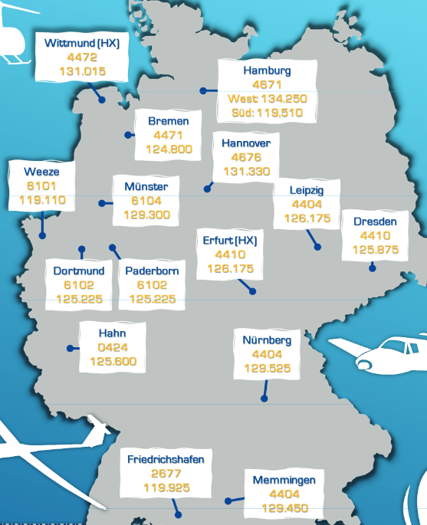
VFR-Kommunikation mit ATC (enroute)
TMZ
aus DAeC TMZ-Flyer 2021
4.2 Sprechfunkverfahren bei VFR-Kommunikation

